Slide 1
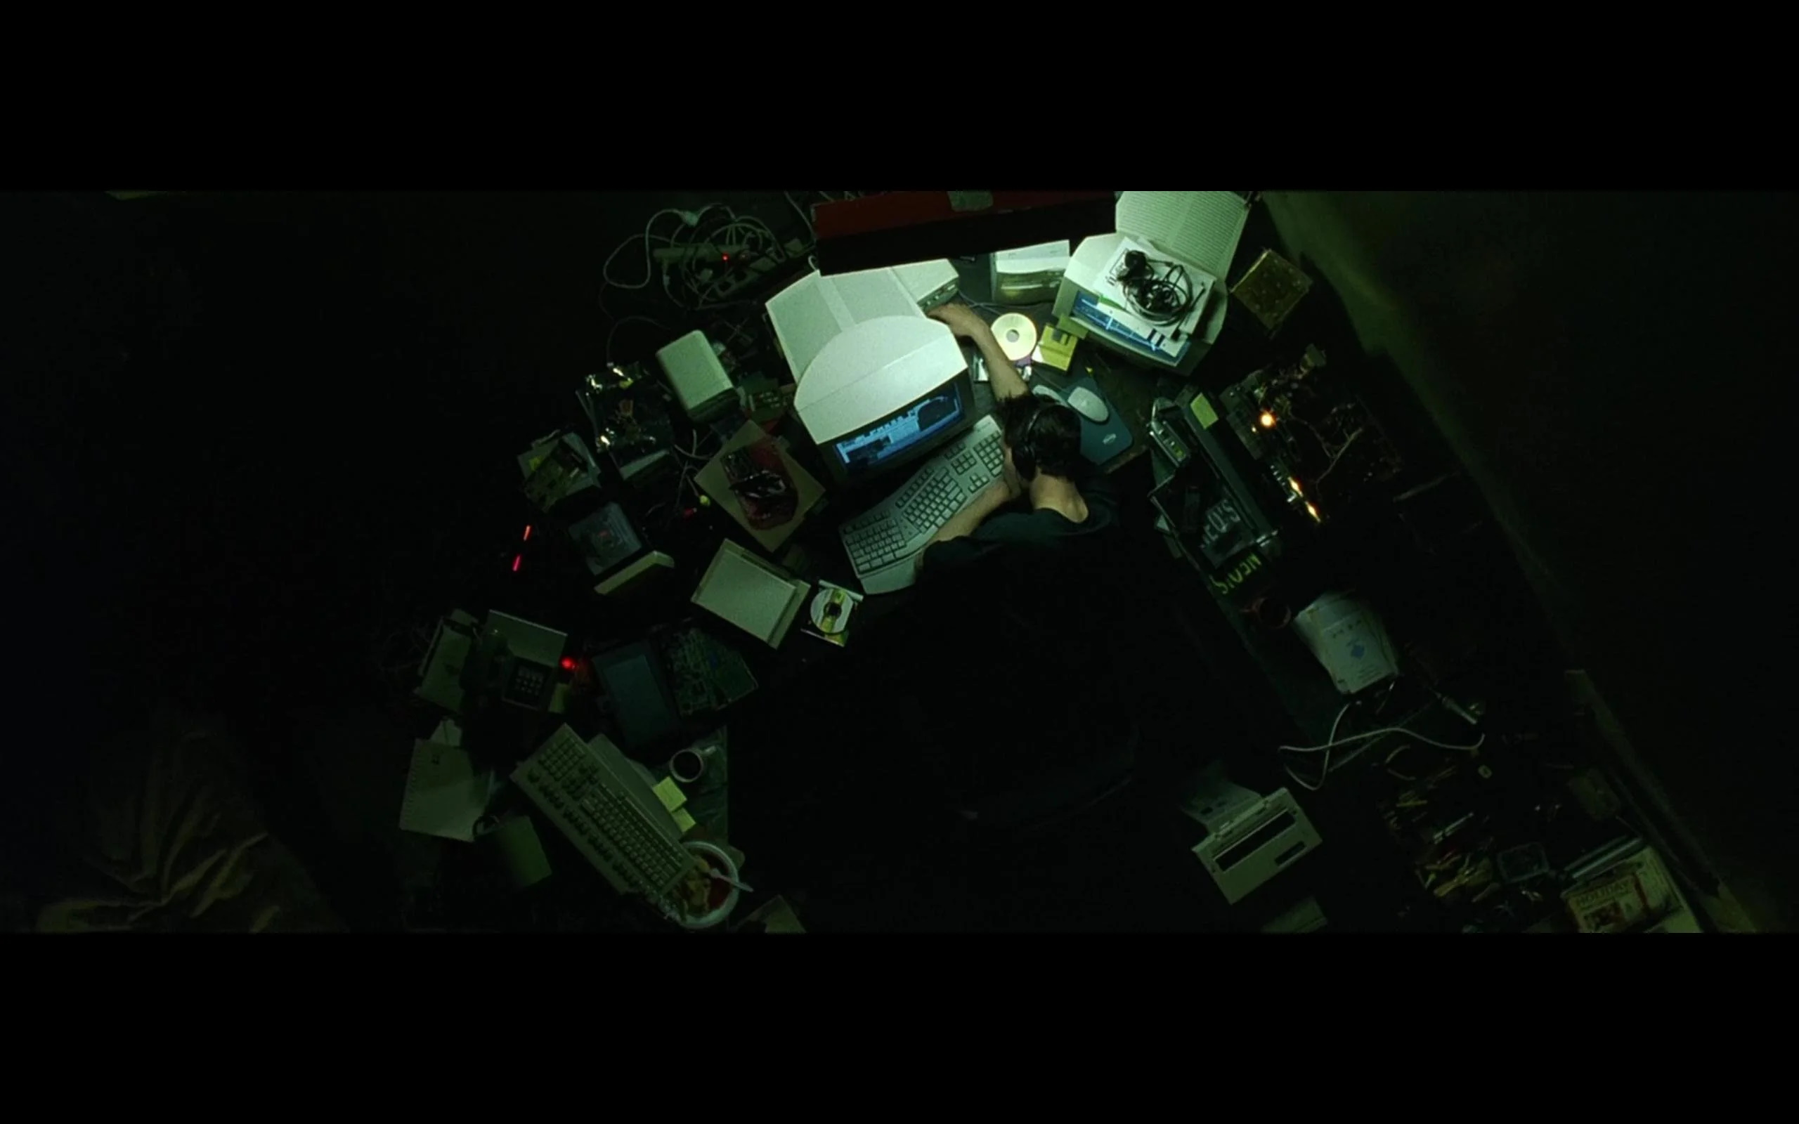
Notes:
Bonjour à tous
Je suis là pour vous parler d’un outil qu’on utilise tous les jours,
qui est devenu complètement incontournable dans notre société numérique mais encore sous-estimé : ↩️

Slide 2
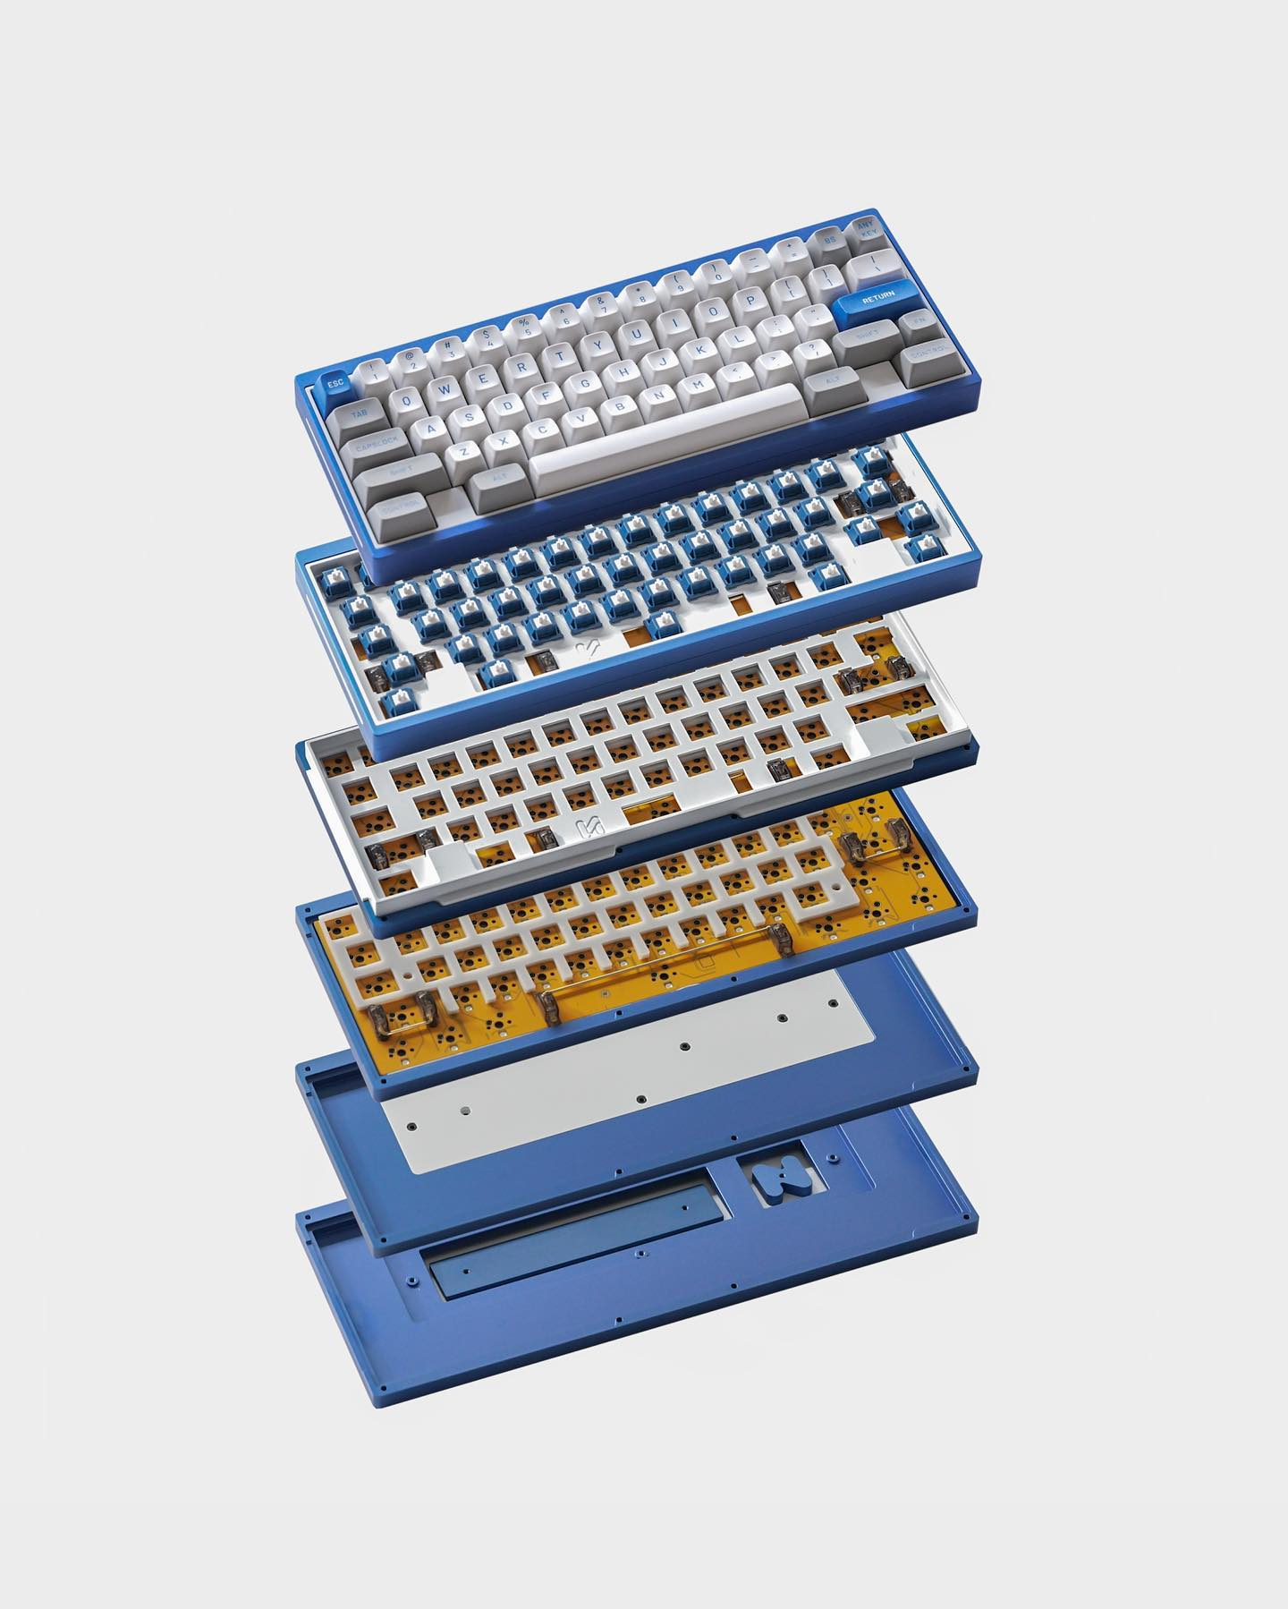
Keyboards Et toi, Comment tu tapes ?
Notes:
Le clavier ↩️

Slide 3


C’est quoi un clavier ?
Notes:
Je pense que tout le monde en a déjà utilisé un, mais dans le doute on va quand même faire un petit rappel ↩️

Slide 4
Petite histoire du clavier
1714 brevet par Henry Mill -
- 18ème/19ème première machines à écrire
1960’s premiers clavier d’ordinateur -
- Fin des années 1970 les constructeurs déclinent les claviers par pays
1980’s les ordinateurs envahissent –
les bureaux et les domiciles
- 2024 vous découvrez grâce à moi les secrets de l’univers sans limites des claviers mécaniques et embrassez enfin une infinité de possibilité qui s’ouvre à vous…
Notes:
Un clavier c’est une interface humain-machine qui permet de saisir des caractères avec une ou plusieurs touches
↩️Le premier brevet pour une telle machine date de 1714 en Angleterre
↩️ Au 18/19eme siècles les machines à écrire se perfectionnent et se démocratisent
↩️ Dans les années 60 les systèmes d’exploitation sont en ligne de commande, les ordinateurs s’équipent donc de claviers
↩️ Fin des années 70, les claviers sont « localisés » par les constructeurs en fonction des langues
↩️ Dans les années 80 c’est l’air du Personnal Computer et on retrouve des claviers partout (même sur le minitel) Mais pour ceux qui auraient oublié à quoi ça ressemble un clavier ? ↩️

Slide 5
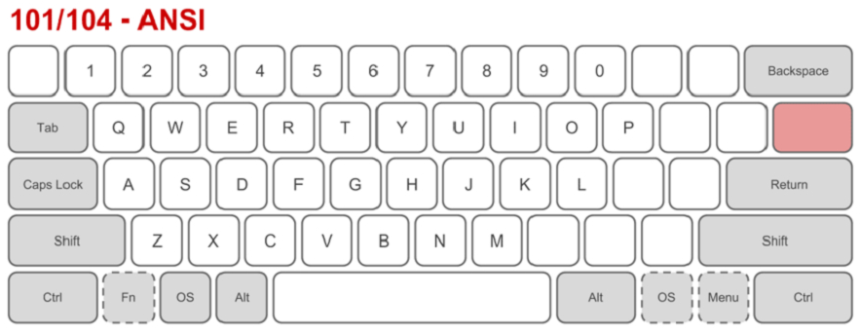
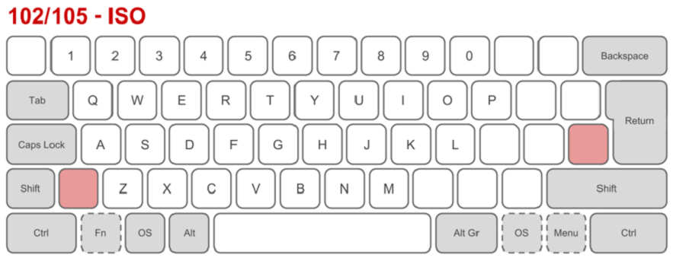
Formats de claviers
Notes:
C’est ça, un rectangle avec plein d’interrupteurs sur lesquels on appuie
On trouve principalement deux façons de disposer les touches
Le format Ansi utilisée principalement aux Etats-Unis avec 101 ou104 touches ↩️ (avec la norme ANSI-INCITS 154-1988)
Et le format Iso que vous connaissez bien puisque c’est celui de nos claviers Azerty avec 102 ou 105 touches, et c’est d’ailleurs une norme française initiée par l’AFNOR en 1984 (avec la norme ISO/IEC 9995-2)
Et pour ceux qui auraient compté les touches, oui il manque les touches de fonction et le pavé numérique mais pour illustrer les différences physiques entre les deux formats.
Bref avec la norme vient forcément les exceptions et on trouve une grande diversité dans la forme ↩️

Slide 6
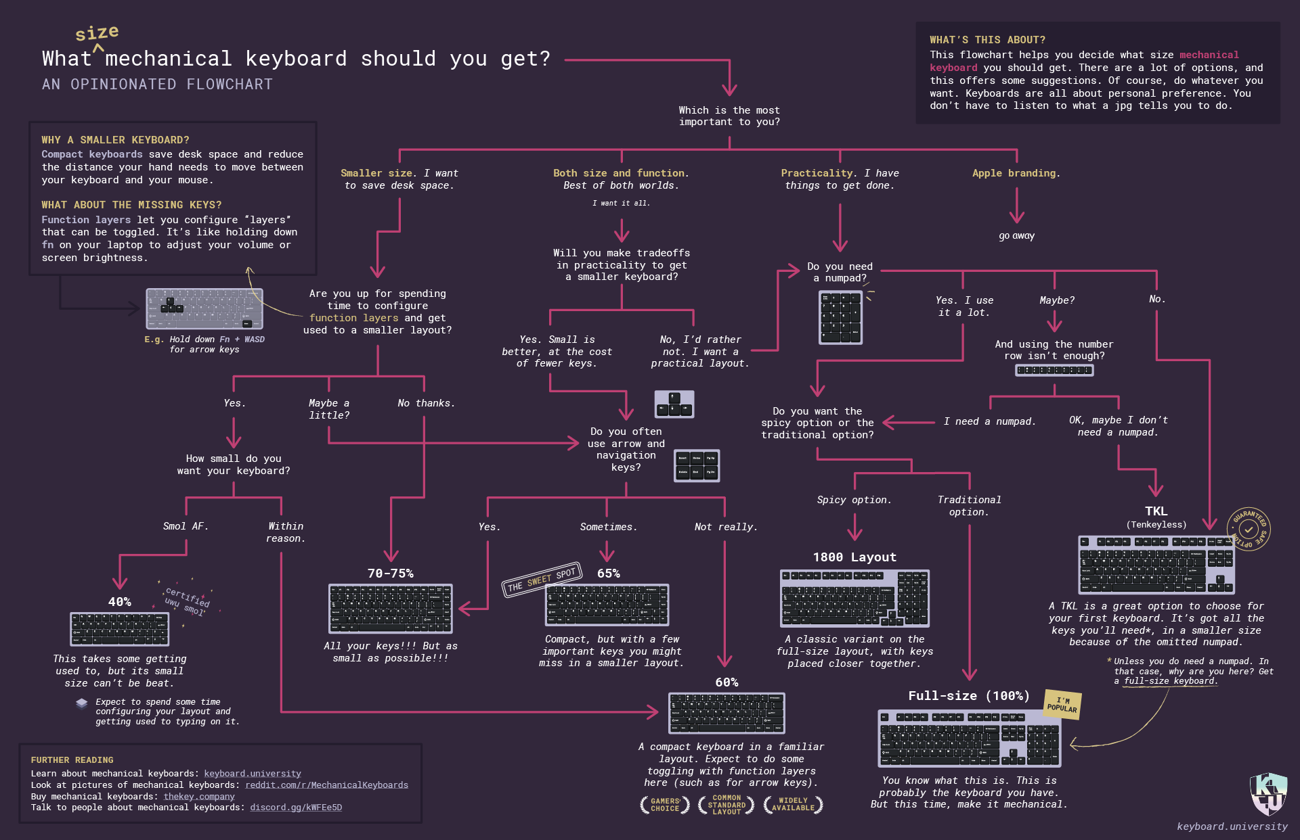

Notes:
Là en général je perds les ¾ de l’auditoire donc on va simplifier un peu ↩️

Slide 7
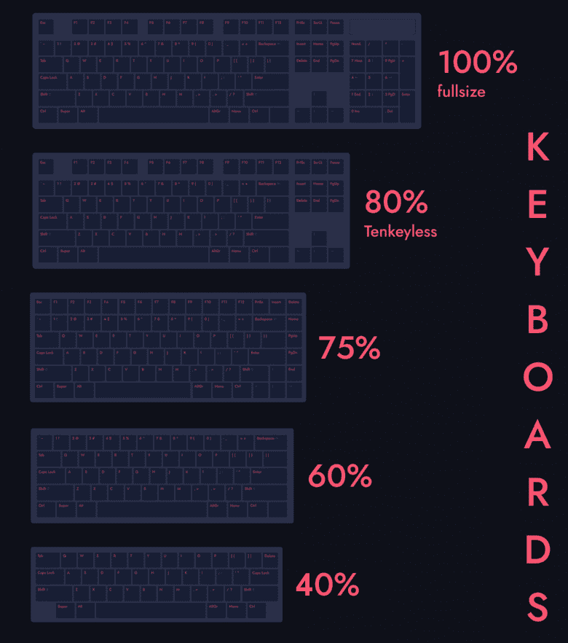
Notes:
On a ici les 5 formats de clavier les plus courants
Le 100%, le classique avec un pavé numérique et toutes les touches qu’on n'utilise jamais (qui sait à quoi sert vraiment le Scroll Lock)
Le 80% ou TKL pour ten key less, pas compliqué on prend un 100% et on retire juste le pavé numérique
Le 75% là on commence à changer des choses, certaines touches n’ont plus la même taille et on supprime quelques touches inutiles pour un format plus compact; c’est plus ou moins le format des claviers d’ordinateurs portables
Le 60% on retire les touches de fonctions et les flèches
Le 40% et on est ici clairement dans une approche minimaliste, il n’y a plus que les lettres et les quelques « modifiers » (ctrl, alt, caps…)
Enfin bon je vous montre des dessins sympas mais en vrai il se passe quoi quand on appuie sur une touche ↩️

Slide 8
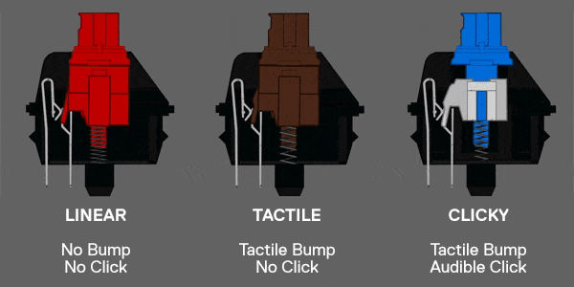
C’est quoi un switch ?
Notes:
Et bien pour les claviers mécaniques c’est là que l’interrupteur entre en scène
Ici vous pouvez voir les trois types de switch mécaniques courants qui proposent chacun une sensation de frappe différente (et un son agréable dans l’open space)
Ce n’est pas bien compliqué, quand on appuie dessus le mouvement vertical est transformé en signal électrique ↩️

Slide 9
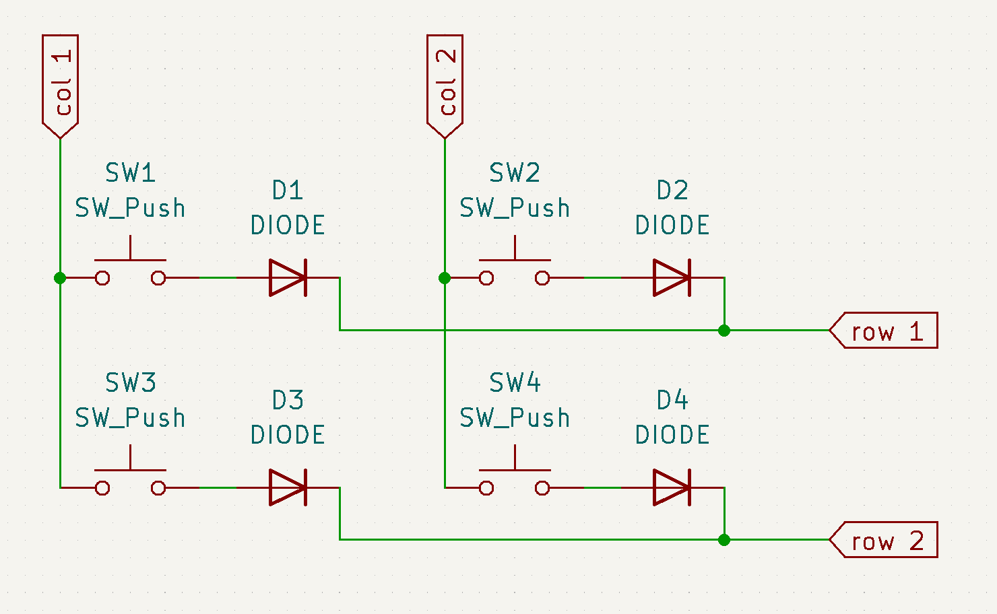
Matrice de diodes
Notes:
Mais si on peut mettre une centaine de touches sur un clavier, c’est plus compliqué de mettre une centaine de fils électriques dans un cable.
On va donc utiliser une matrice pour agencer les interupteurs en lignes et en colonnes.
Et pour ceux qui se souviennent de leurs cours d'électronique vous aurez anticipé un problème, le courant électrique pourrait remonter d'une ligne à une autre si deux touches sont pressées en même temps
C’est pour ça qu’on ajoute des diodes qui vont bloquer le courant pour qu’il ne circule que dans une seule direction ↩️

Slide 10
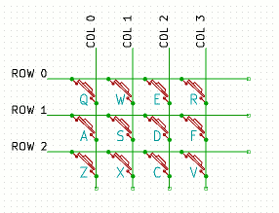
Scanner une matrice
Notes:
Dans notre clavier le microcontrôleur va alors « scanner » la matrice plusieurs fois par seconde et envoyer la liste de touche pressé à l’ordinateur, le plus souvent par une interface USB ↩️

Slide 11
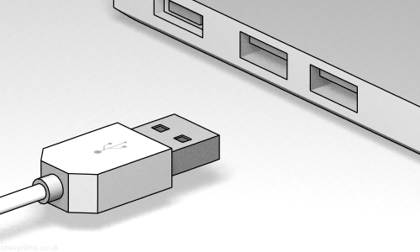
- Le périphérique déclare la vitesse de transfert supportée à la connexion
Et l’USB ça marche comment ?
- L’hôte interroge le périphérique à la fréquence convenue
- Le périphérique retourne un paquet de données ou un « acknowledgement » si il n’y a pas de données disponibles
Notes:
Et alors justement comment ça marche l’USB ? ↩️
Quand on branche un périphérique HID ( pour _Human Interface Devices_), il va indiquer la vitesse de connexion qu’il supporte ↩️
A la fréquence convenu l’ordinateur va interroger le périphérique pour récupérer un lot de donnée ↩️
Si il n’y a pas de données le périphérique répond avec un ACK pour « acknowledgement » sinon il renvoi les données sous un format spécifique définit dans les HID tables ↩️

Slide 12
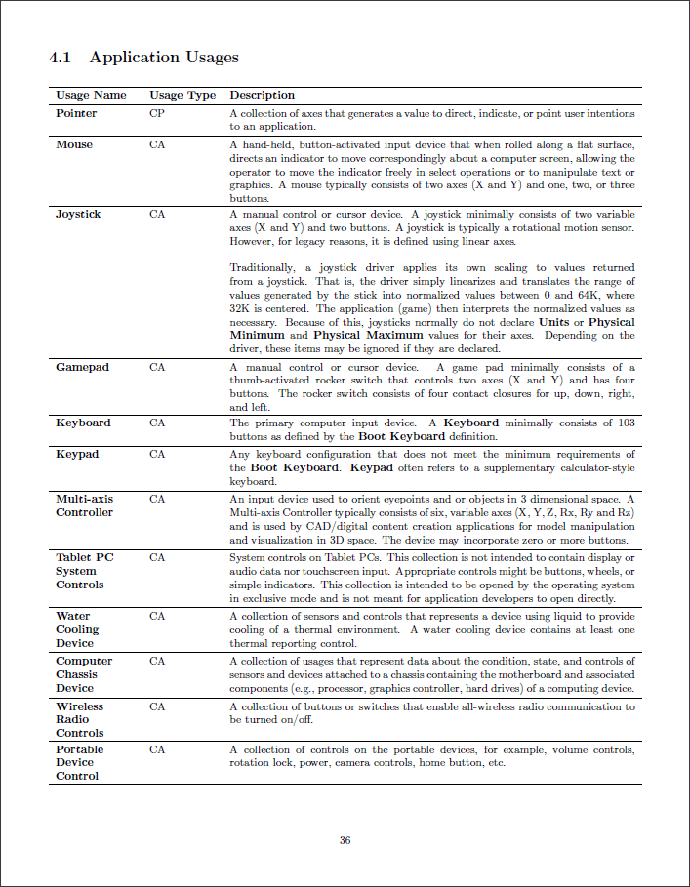
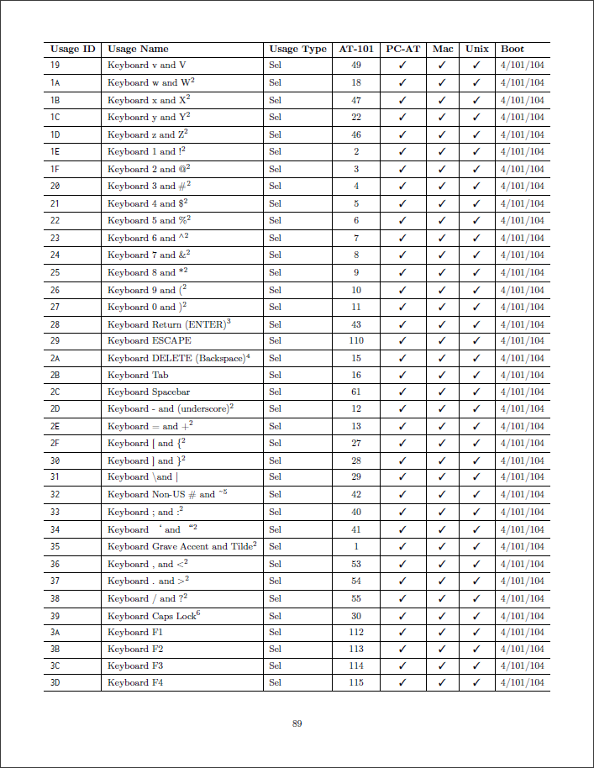
USB spécifications : HID Usage Tables
Notes:
Ces HID tables ce sont les spécifications des différents types de périphériques HID et le codage des données qu’ils peuvent échanger comme ici sur la droite avec des caractères et leur format associé
Mais le clavier est notre outil de travail et en bon travailleur je me suis demandé… ↩️

Slide 13
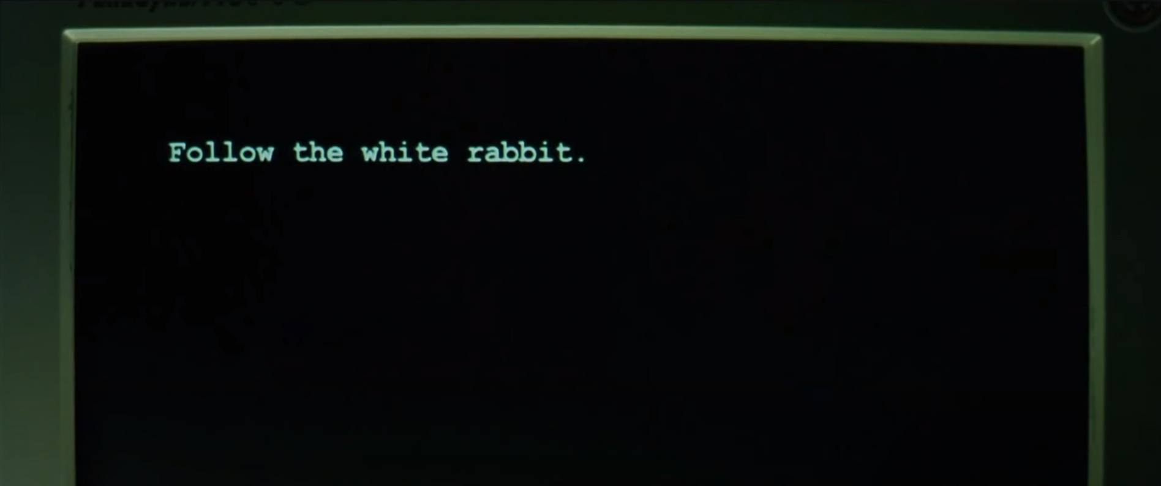
Comment se
réapproprier nos outils
de production ?
Notes:
C’est un voyage qui commence en 2004 ↩️

Slide 14
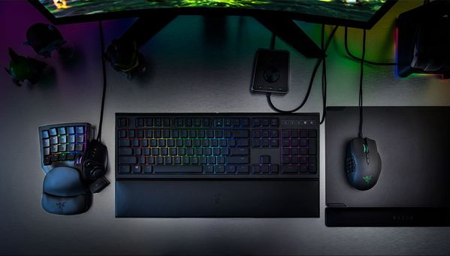
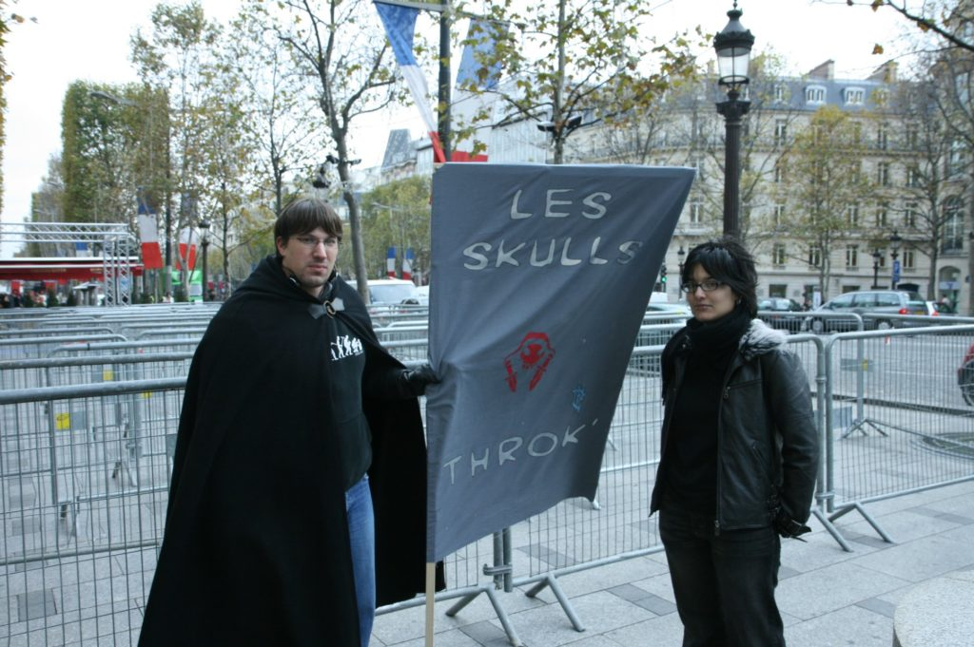

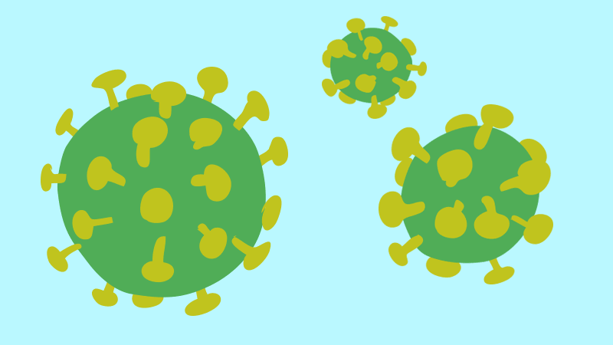
Notes:
Cette année-là je commence à jouer à World of Warcraft, un peu mais pas trop ↩️
Après quelques années je découvre un Pad de chez Razer qui me permet de me passer de mon clavier et de jouer encore plus…. Confortablement
Vers 2019 je me dis que peut-être je pourrais aussi optimiser mes usages du clavier pour travailler et paf, une pandémie ↩️
J’ai alors beaucoup plus de temps libre que nécessaire et je plonge dans le monde des claviers comme Alice au pays des merveilles ↩️

Slide 15
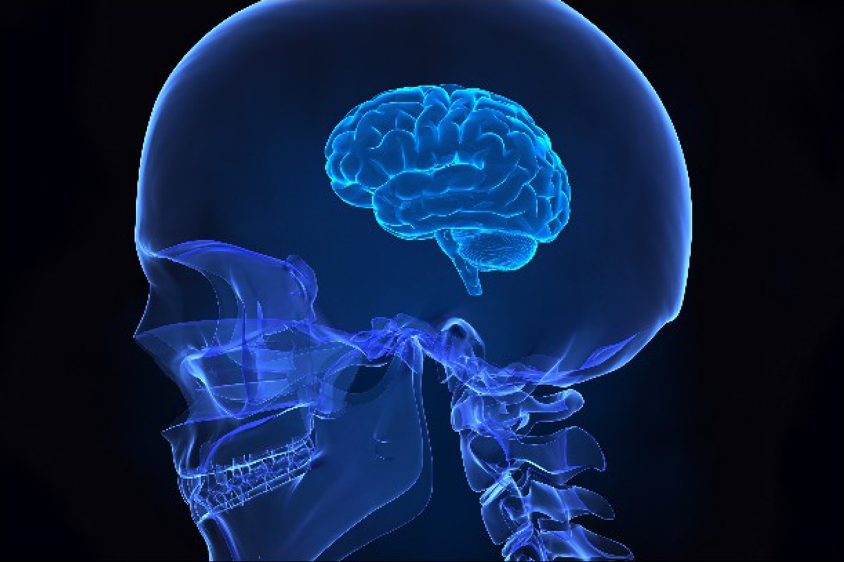
level 1 :
faire ses courses
Notes:
Notre voyage commence au premier niveau, ↩️ faire ses courses et regarder ce qui existe sur le marché ↩️

Slide 16
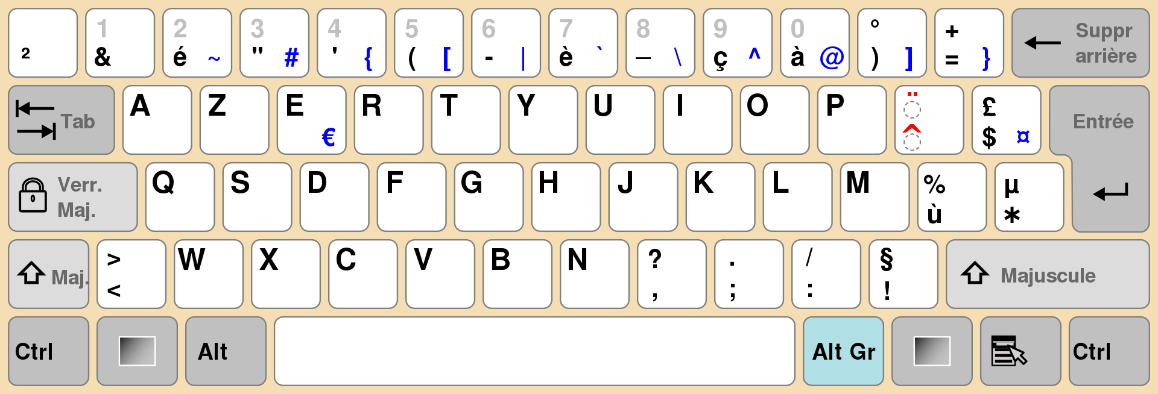
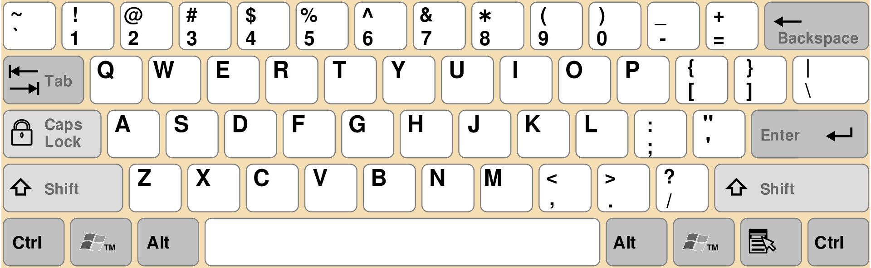
Les layouts classiques
Azerty
Qwerty
Notes:
Tout à l’heure j’ai parlé de disposition physique des touches mais il faut aussi tenir compte du rôle attribué à chaque touche, ce qu’on appelle le «mapping» du clavier
Il y en a à peu près un par langue, parfois plus, mais les deux principaux mapping qui vont nous intéresser c’est l’AZERTY et le QWERTY Dans n’importe quel magasin classique vous trouverez de l’AZERTY et dans les boutiques d’informatique ou directement chez les fabricants vous trouverez du QWERTY, le mapping US qui le plus répandu dans le monde
Et du coup qu’est-ce qu’on trouve comme format de clavier sur le marché ? ↩️

Slide 17
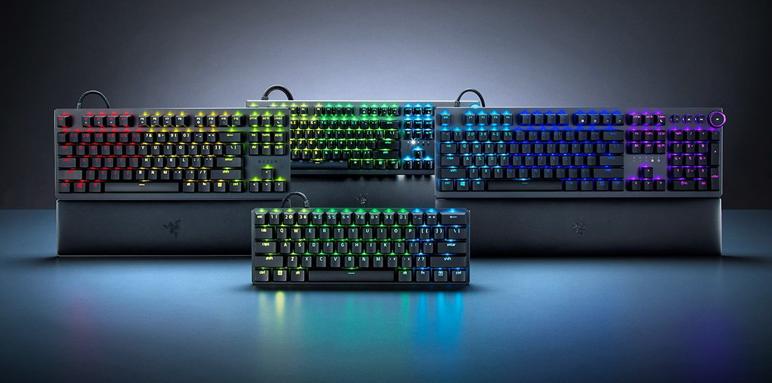
Les formats de claviers « grand public »
Notes:
Bah pas mal de choix en fait
Les claviers de gaming sont de plus en plus répandus, par exemple ici une partie de la gamme RAZER on y trouve un 100%, un TKL (80%) et même un petit 60%
Mais on peut aussi avoir envie plus d’une approche plus esthétique… ↩️

Slide 18
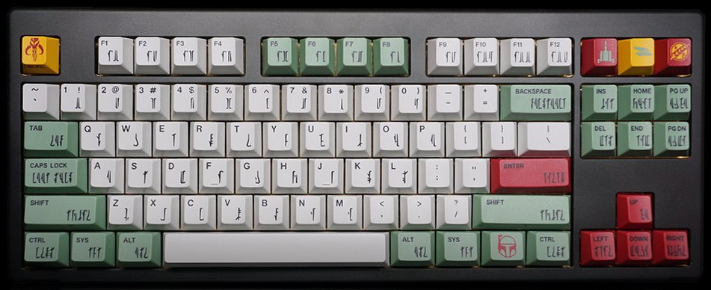
Personnaliser ses touches
Notes:
Et en y mettant le prix on peut trouver des touches de remplacement pour clavier mécanique comme ce magnifique set Boba Fett
Ok c’est joli mais il est temps de passer au niveau 2 ↩️

Slide 19
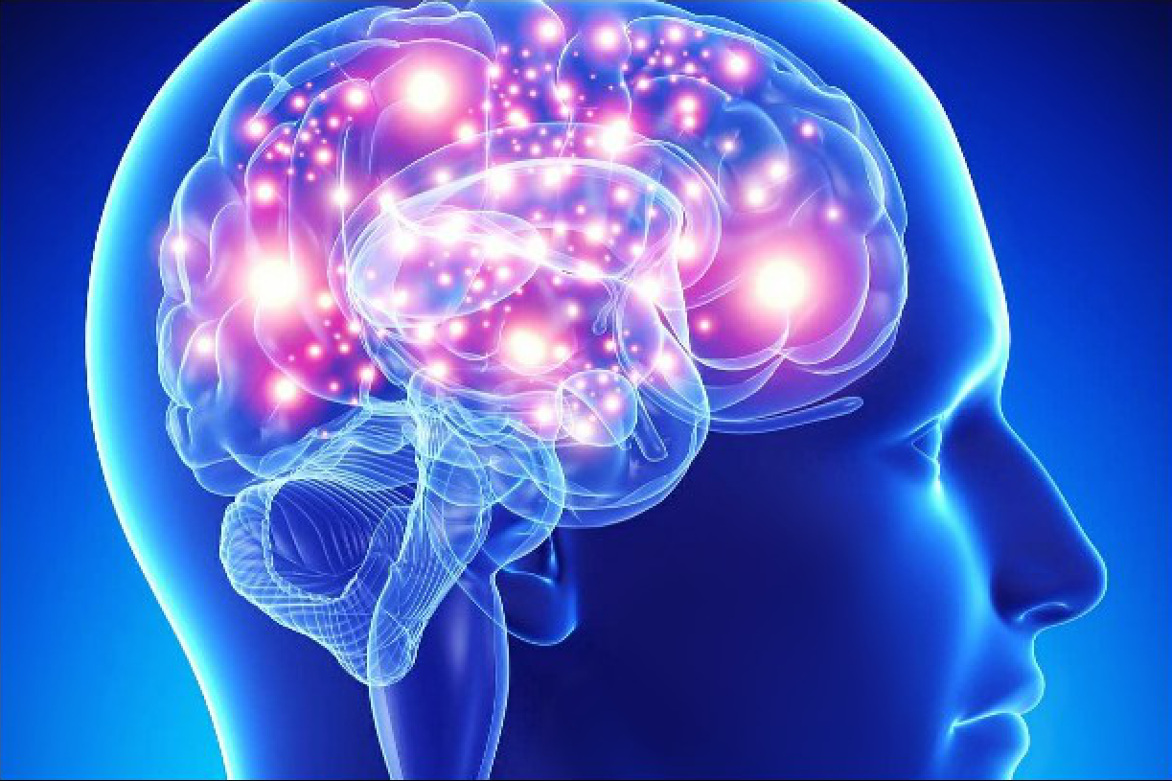
level 2 :
Software
Notes:
↩️ On s’intéresse maintenant à la partie logicielle
Vous le savez surement les différents OS supportent plusieurs dispositions de touches comme AZERTY et QWERTY
Mais aussi ↩️

Slide 20
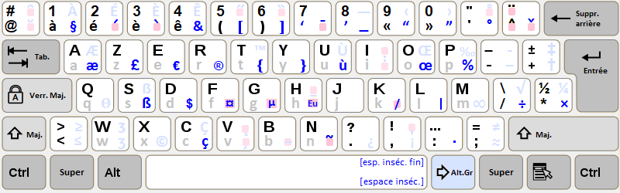
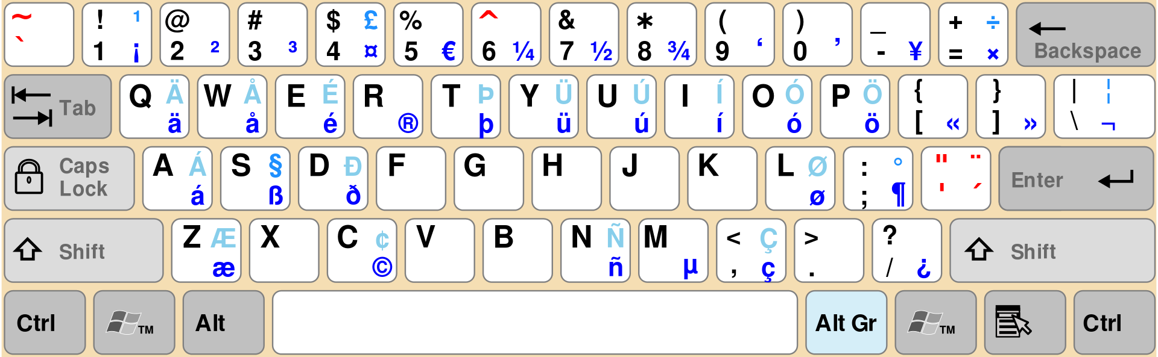
Changer le layout du système
Azerty AFNOR (Azerty+)
Qwerty international
Notes:
Des dispositions moins courantes,
On a l’AZERTY AFNOR, prévu pour rendre accessible tous les caractères accentués de notre langue (le français pas le klingon) ↩️
Il existe aussi une variante du QWERTY, le QWERTY International.
Moins de changement ici, certaines touches deviennent mortes, c’est-à-dire qu’elles doivent être utilisées avec d’autres touches pour former un autre caractère, comme l’accent circonflexe sur un clavier AZERTY ↩️

Slide 21
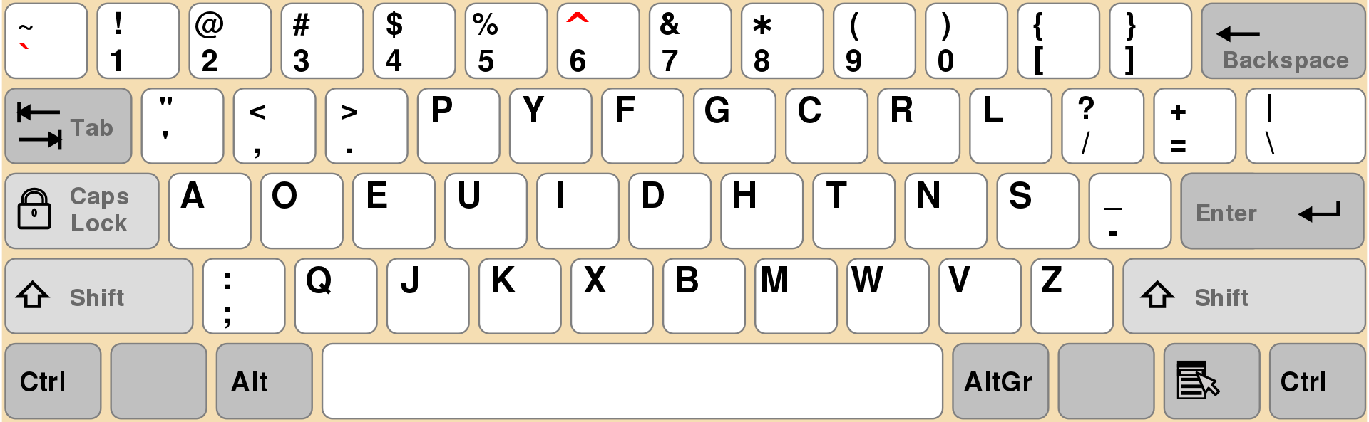
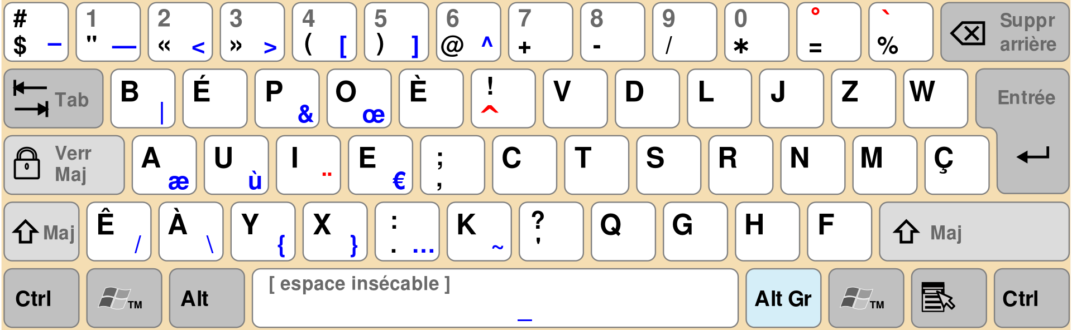
Utiliser un layout non conventionnel
Dvorak
Bépo
Notes:
Mais il existe plus original encore comme le DVORAK ↩️
Ou sa variante française le Bépo
Deux mapping pensés en prenant en compte les caractères les plus utilisés de l’anglais ou du français
Mais le monde des claviers mécanique est ainsi fait que la recherche de la solution parfaite est sans fin ce qui nous amène au niveau 3 ↩️

Slide 22
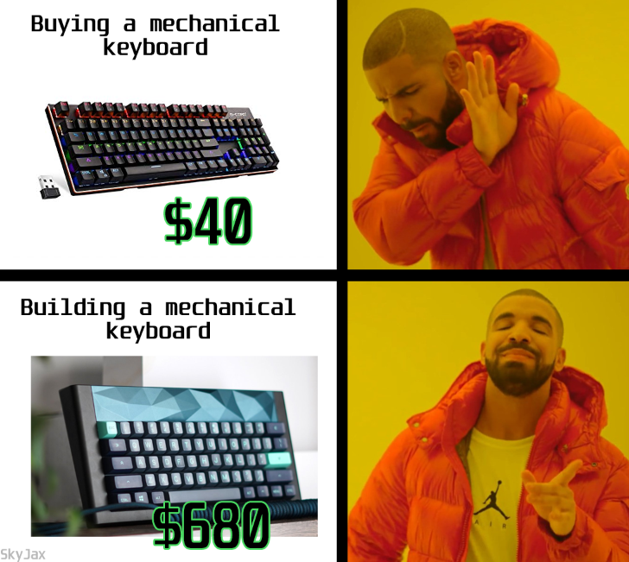
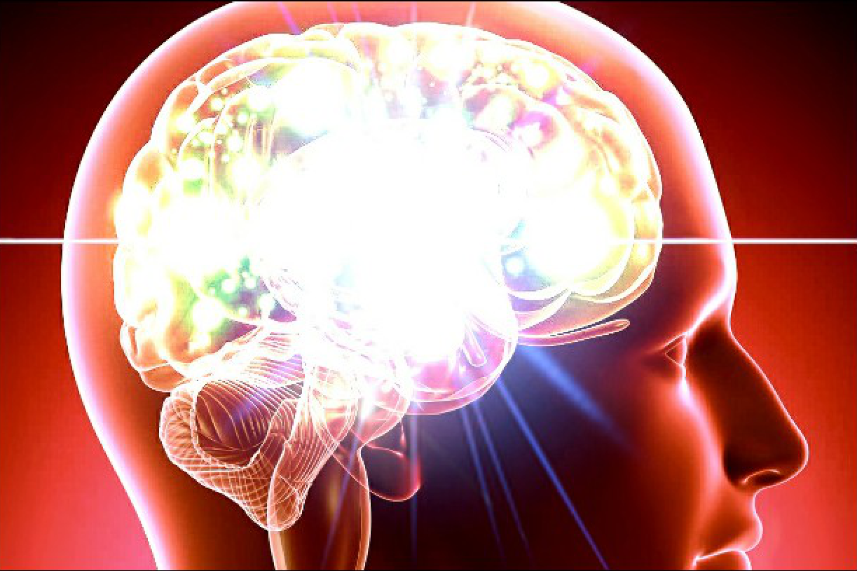
level 3 :
hardware
Notes:
Bidouiller le hardware ↩️ ↩️

Slide 23
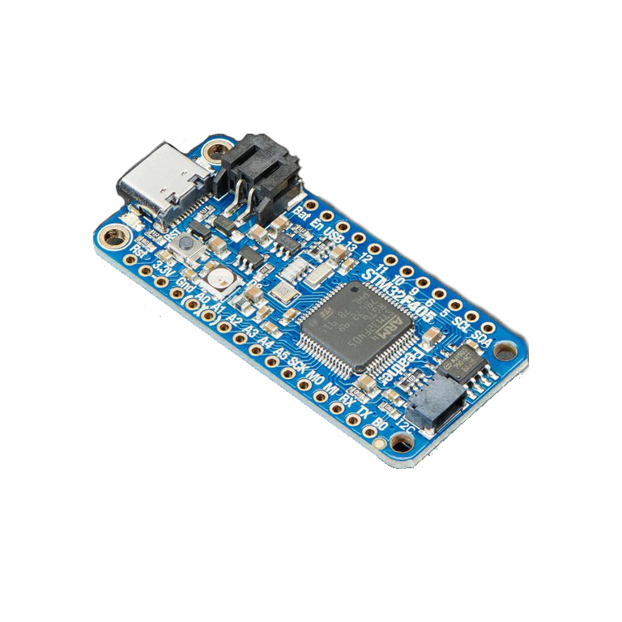
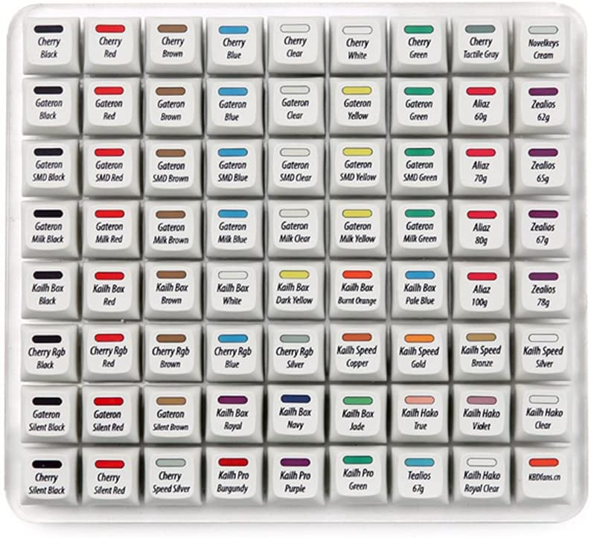
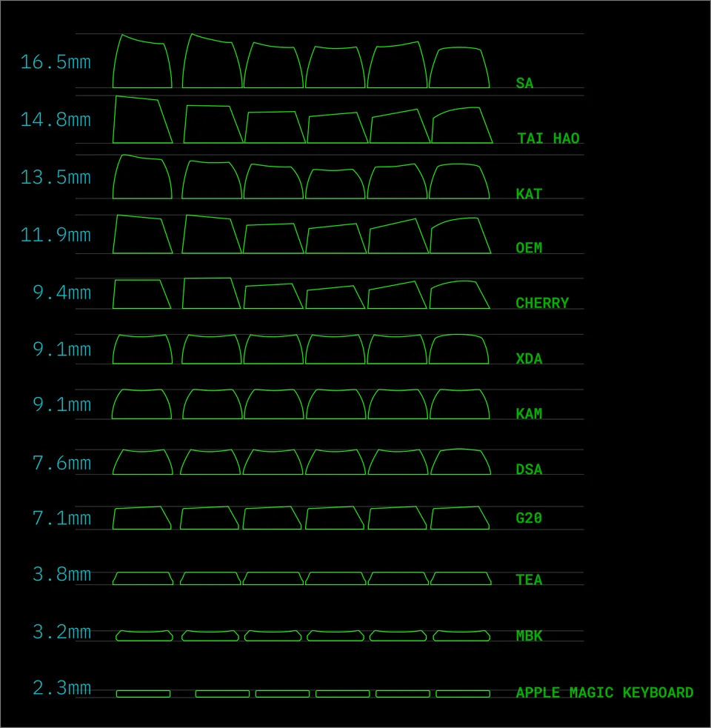
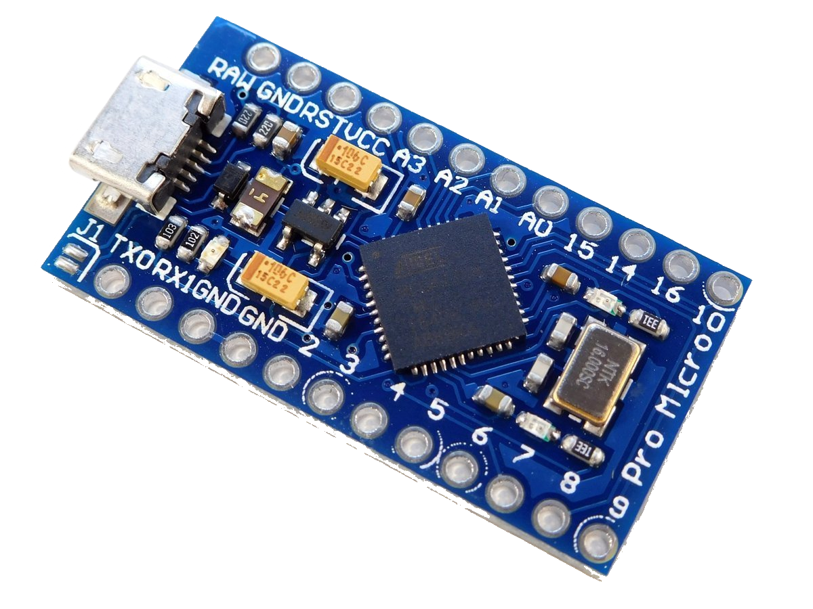
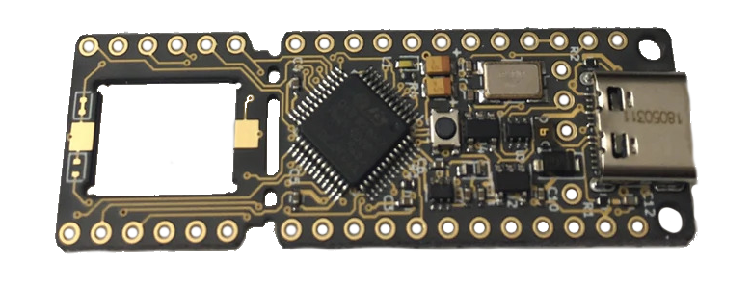
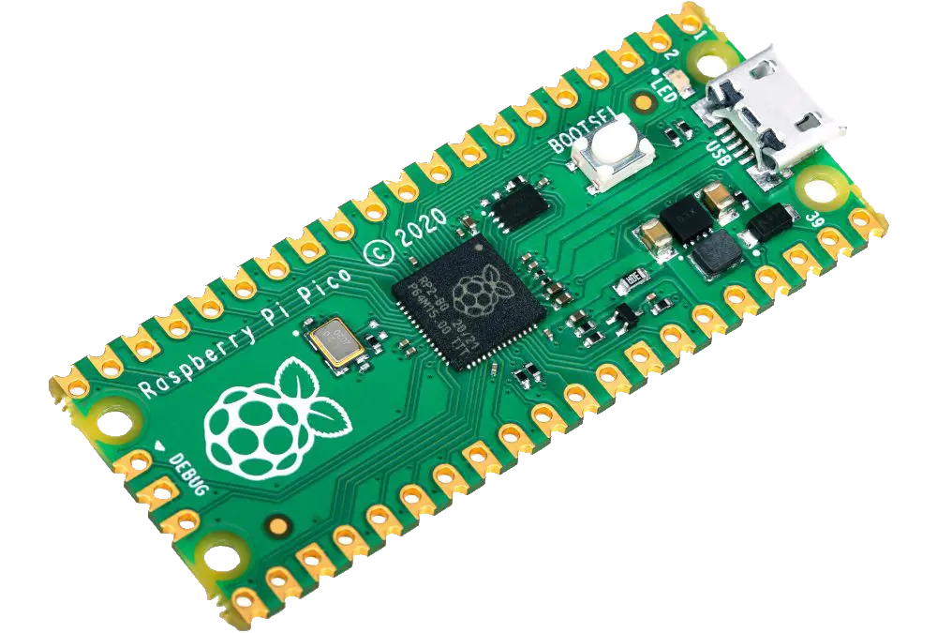
Le problème du choix
Les switches…
…les touches…
…et les contrôleurs
Arduino Pro Micro
Feather
AVR (ATmega32U4)
QMK Proton-C
ARM Cortex-M4 (STM32F303CCT6)
Raspberry Pi Pico
ARM Cortex-M0 (RP2040)
Notes:
Mais qui dit bidouillage dit choisir les composants ↩️
Quels switches adopter ?
On a vu les trois grands types mais chacun peut avoir des ressorts de différentes résistance ou être lubrifiés à la main ↩️
On peut faire varier le profil des touches pour que les doigts soient plus à l’aise ↩️
Et quand on parle d’électronique « custom » il faut décider quel microcontrôleur va piloter son clavier ↩️

Slide 24

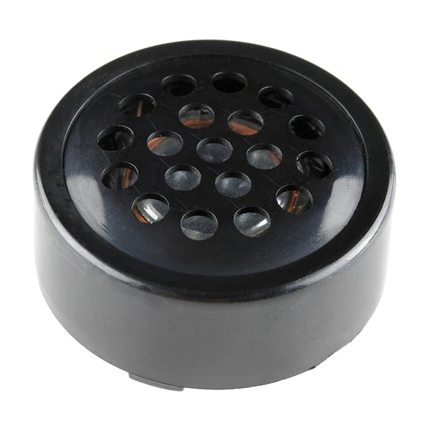
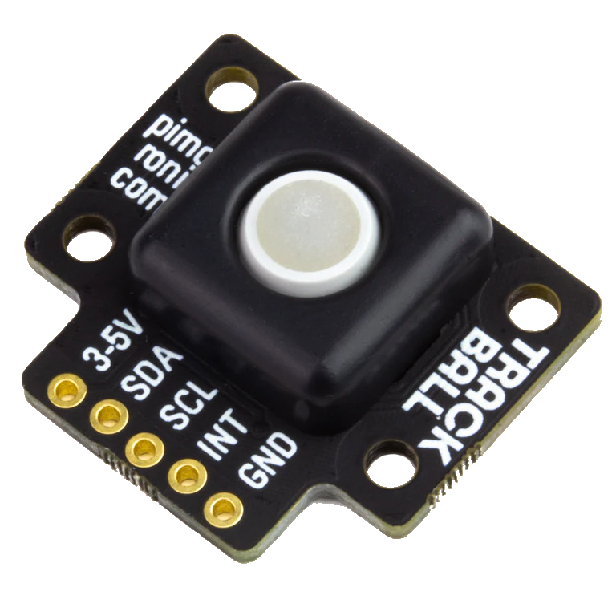
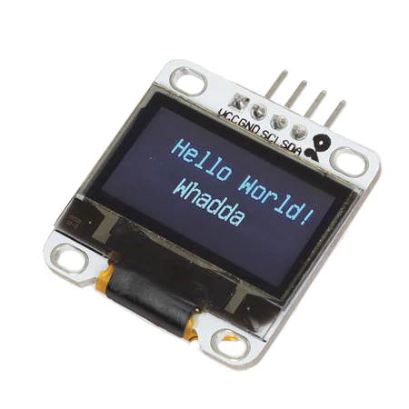
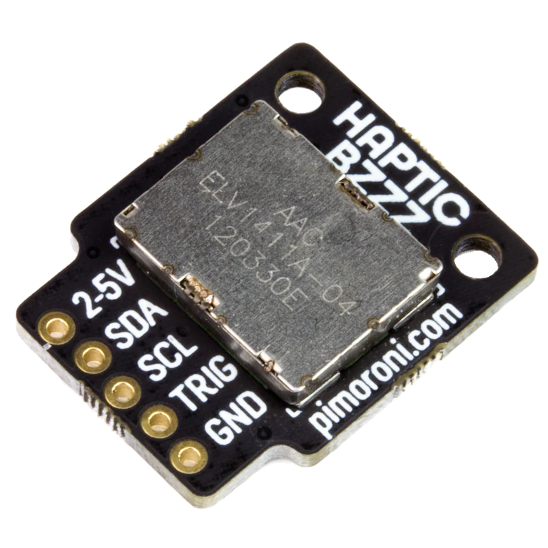
Trackball
Les gadgets en bonus
Buzzer
Retour haptique
Écran OLED
Notes:
Et également si on veut rajouter un écran, du son, un trackball ou même un moteur pour un retour haptique
Quand je disais que c’est un hobby sans fin… ↩️

Slide 25
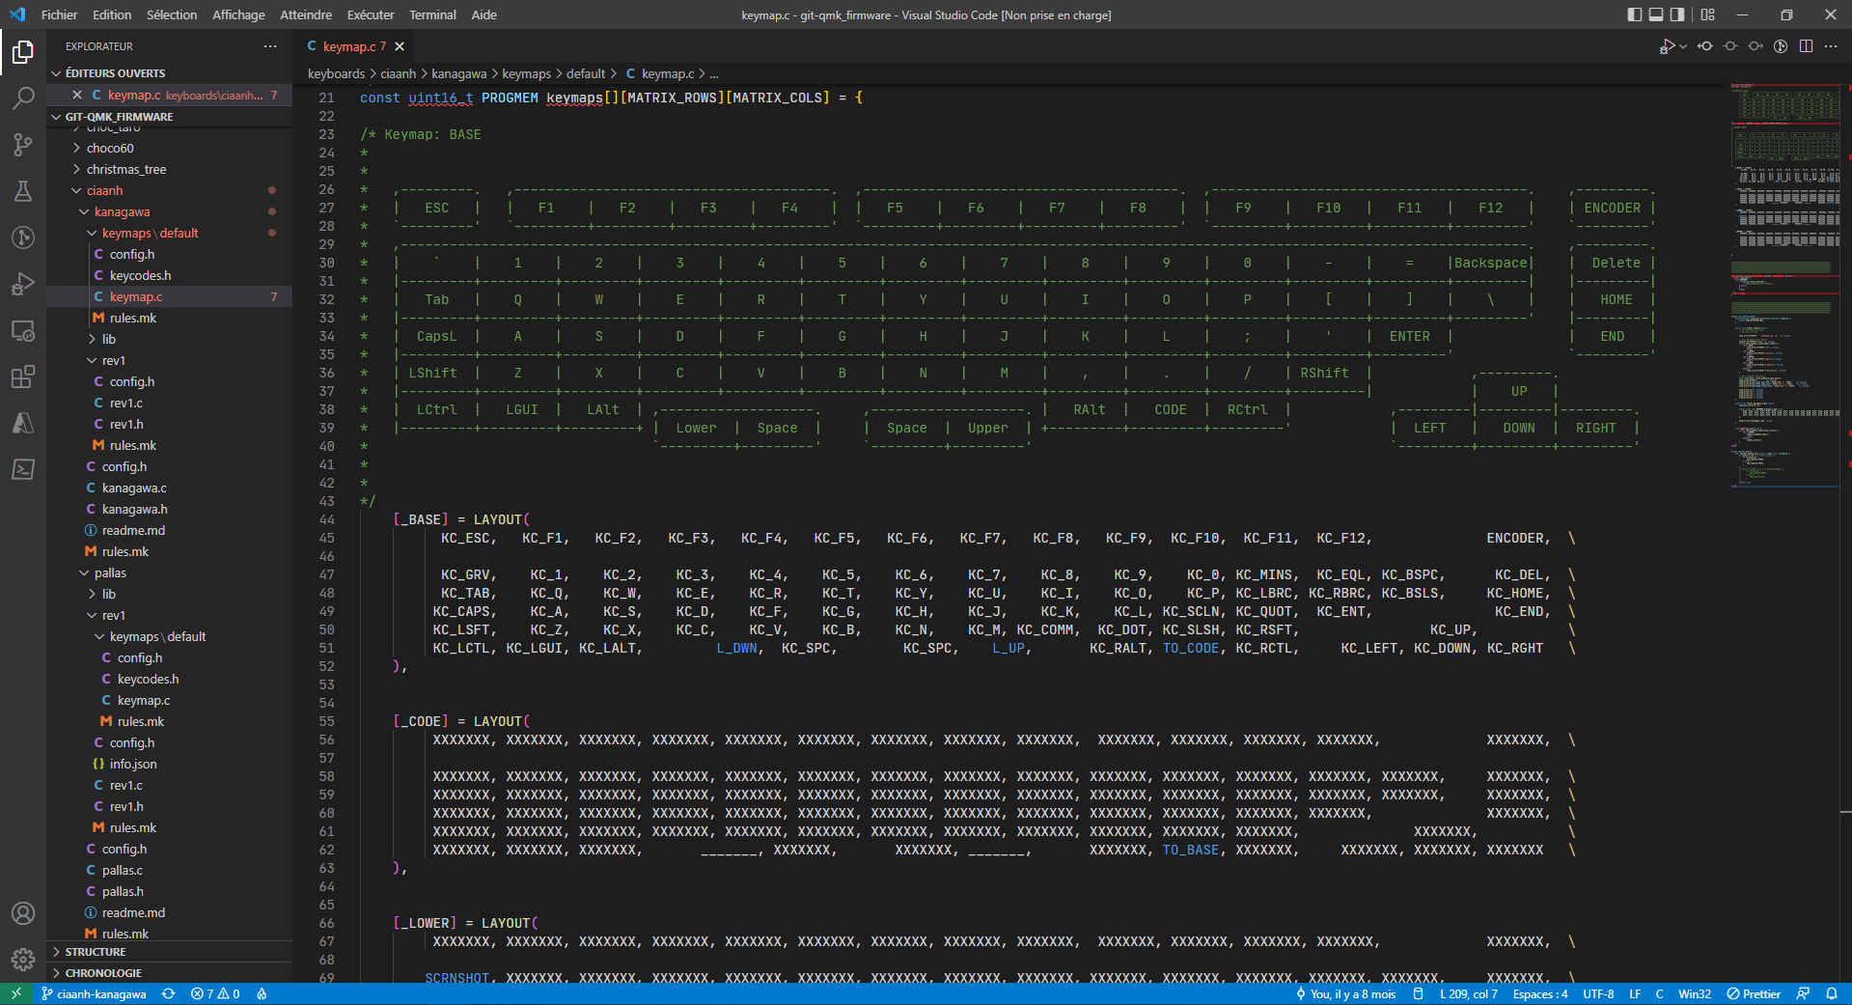
Firmware : QMK
Notes:
Mais pour piloter tout ça il faut bien souvent coder…
Ici vous voyez un des logciels bas niveau qui existent pour les claviers, QMK C’est lui qui va permettre de configurer tout le comportement de notre clavier jusqu’à l’affichage sur un éventuel écran oled ↩️

Slide 26
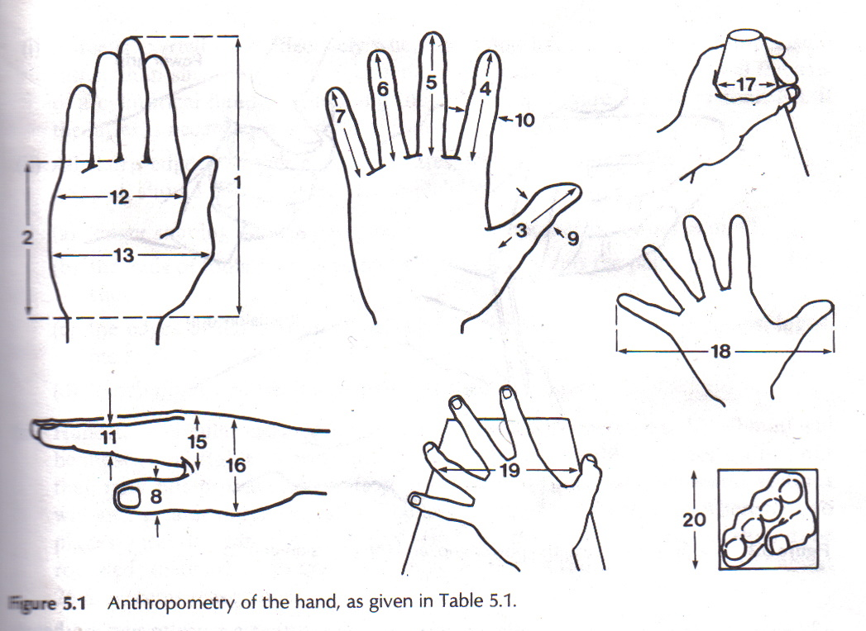
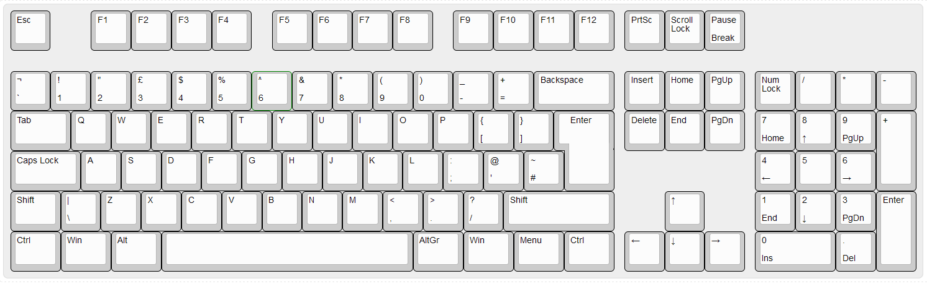
Repenser la forme…
Notes:
Mais le constat c’est quand même qu’un clavier, même avec plusieurs formats ça reste des touches alignées sur des lignes elles-mêmes disposées en rectangle
Et quand on regarde notre main ↩️ on commence à s’interroger ↩️

Slide 27
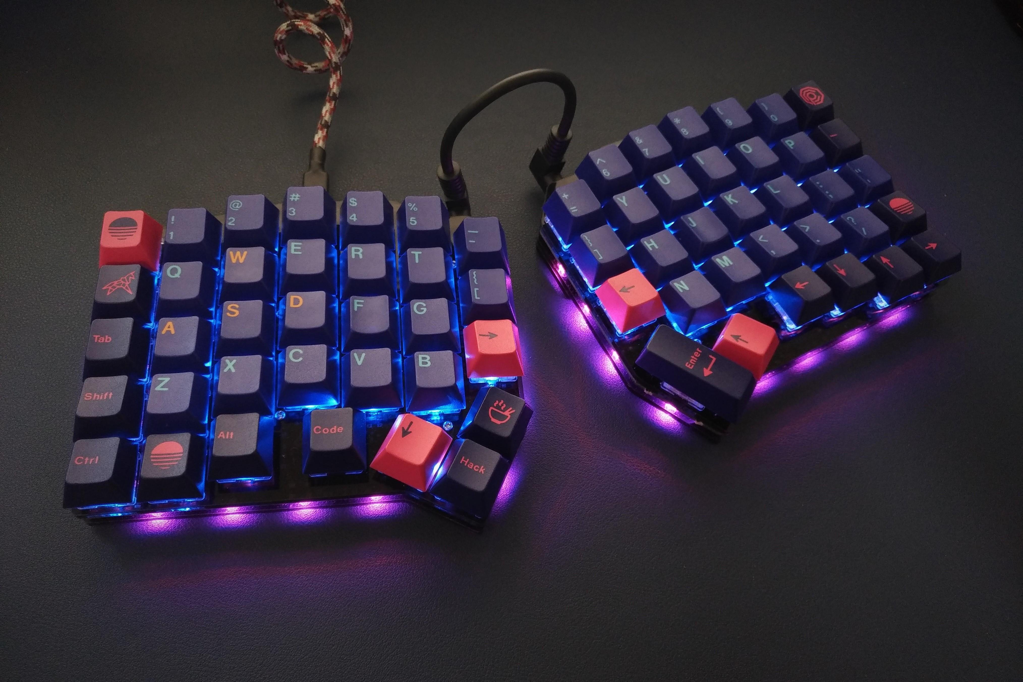
Ergodash by omkbd
Notes:
On en arrive alors à rechercher de réelles approches ergonomiques comme ici avec ce Split keyboard où les touches sont disposées en colonnes en fonction de la morphologie de chaque main
Mais ce n’est pas fini, car il existe bien un niveau 4↩️

Slide 28
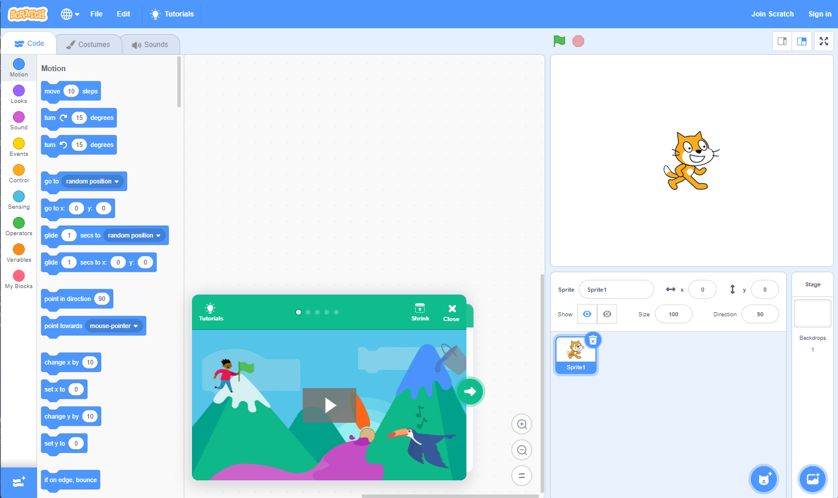
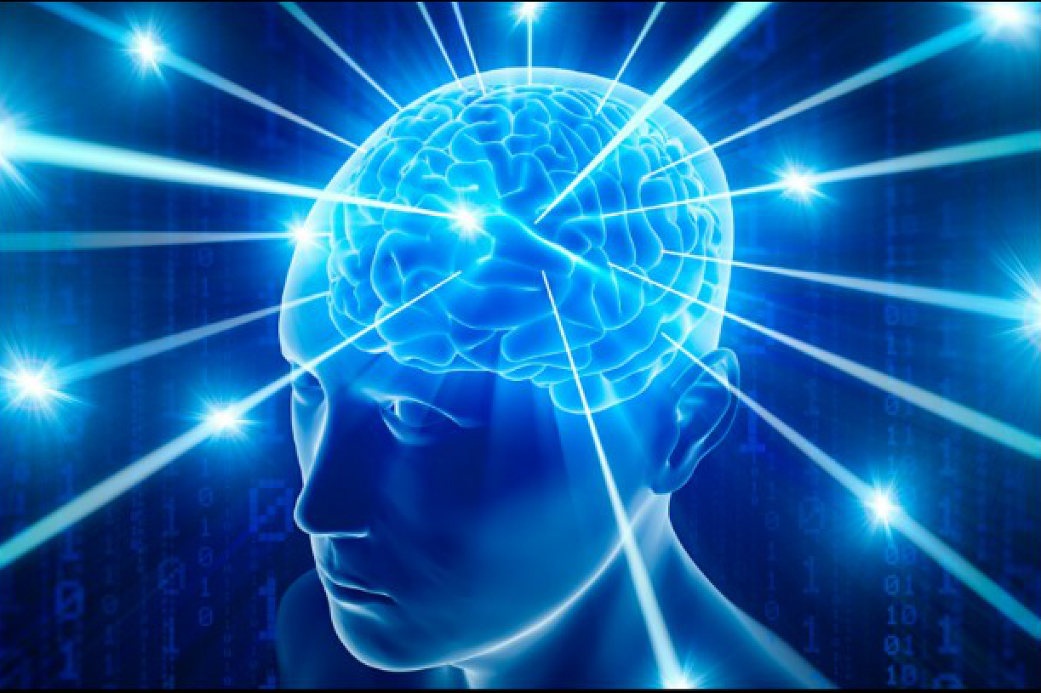
?
level 4 :
from scratch
Notes:
Tout reprendre “from scratch” ↩️
Non pas celui-là ↩️

Slide 29
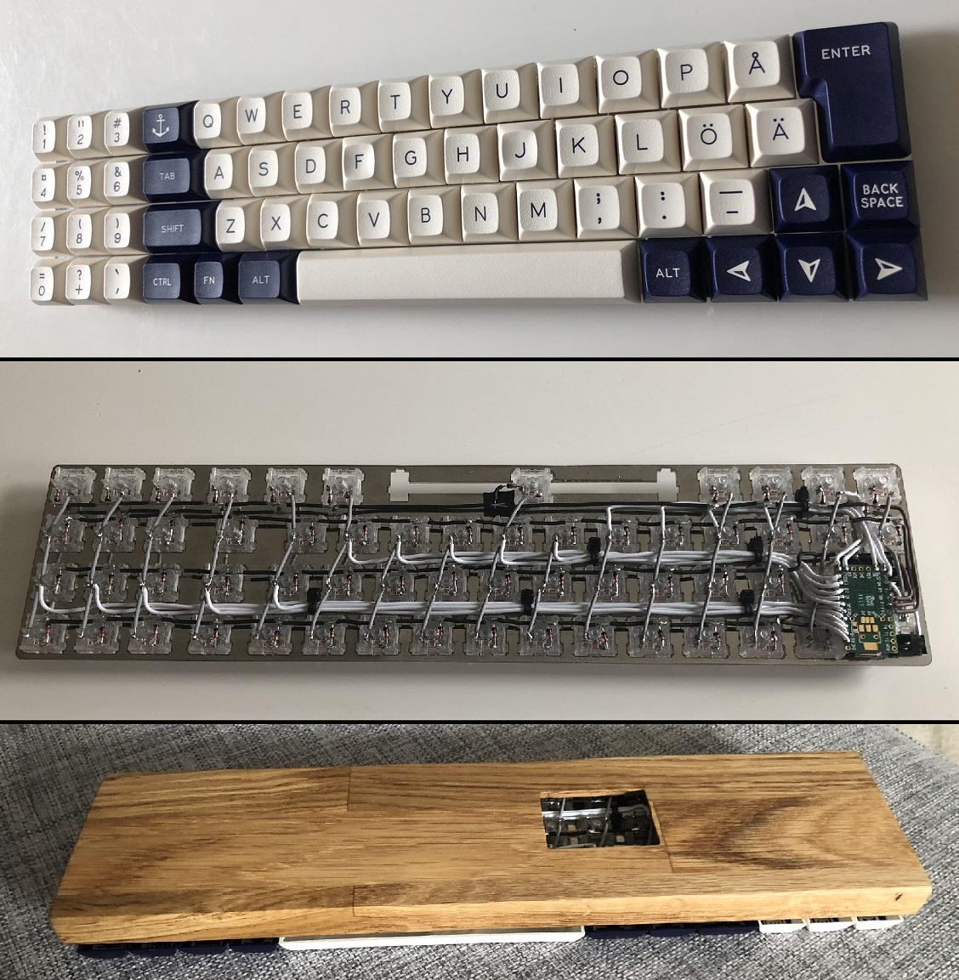
Handwired keyboards
Notes:
Si on ecoute son imagination et que l’on attrapae son fer à souder on peut simplement placer les switches sur une plaque de metal et les souder directement en matrice en reliant le tout au microcontroleur
Ici ce clavier fait main se rapproche d’un 40% mais avec les fleches et un pavé numerique sur la gauche ↩️

Slide 30
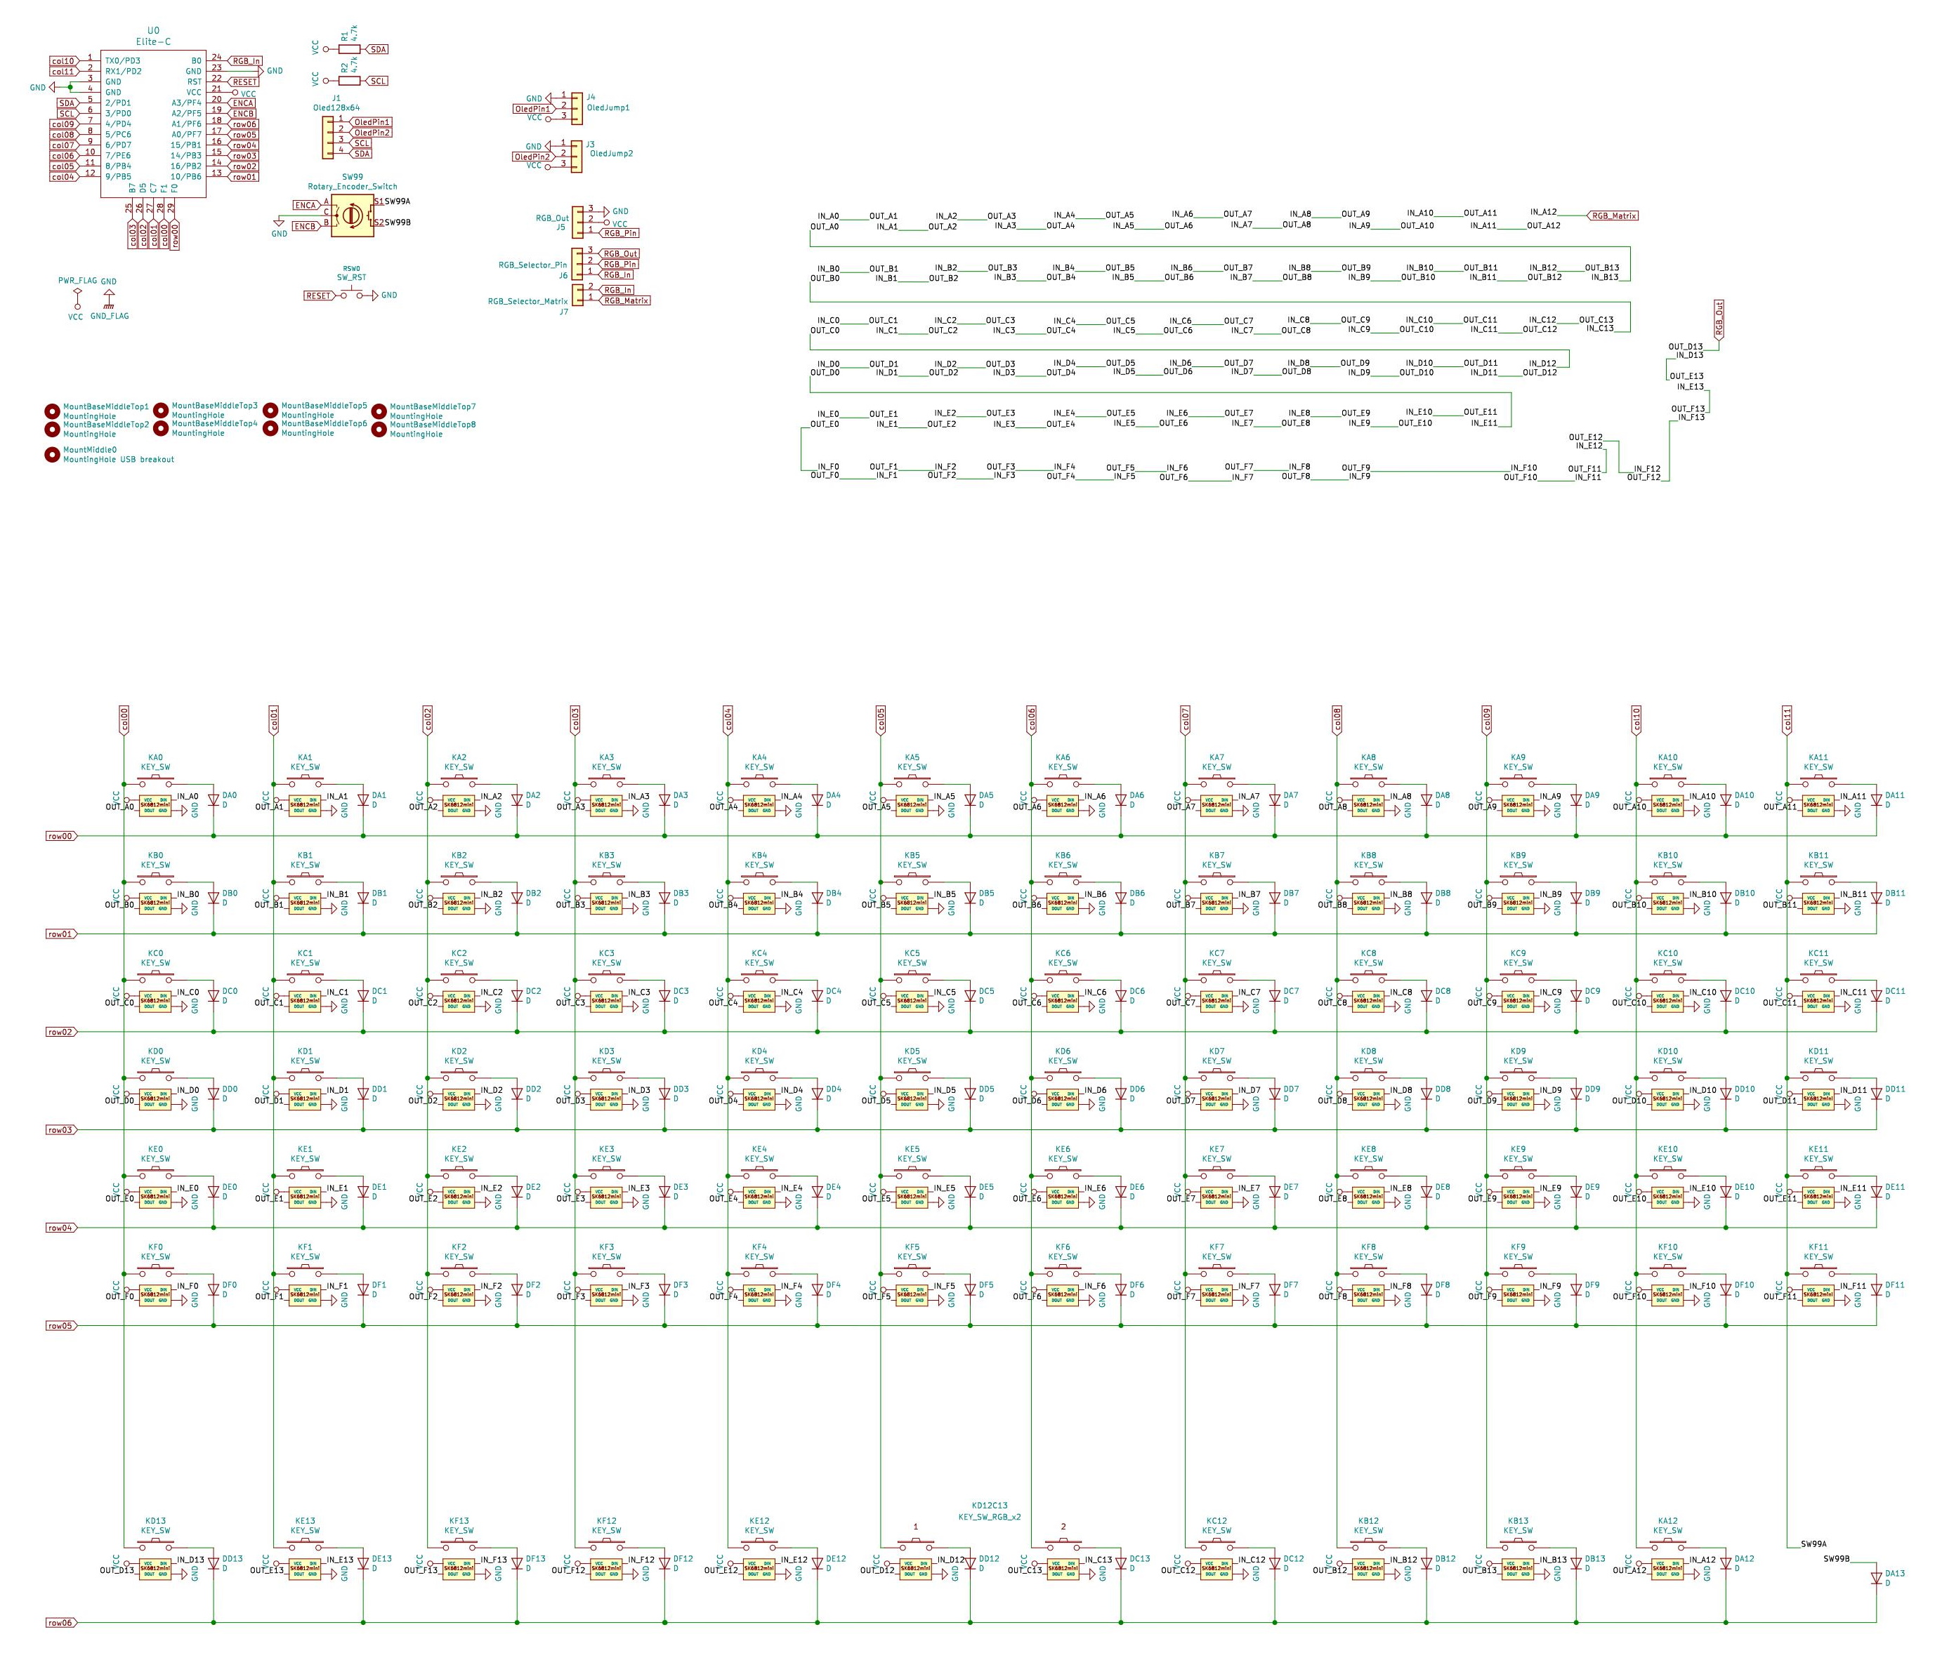
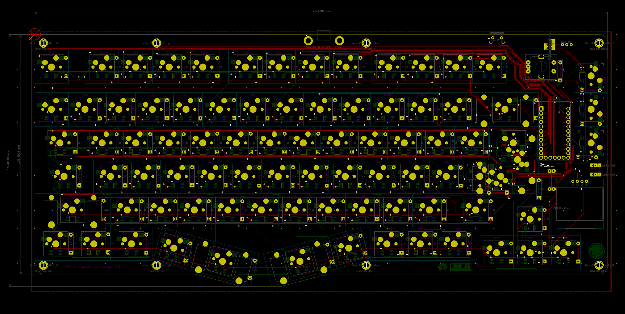
Conception complète d’un PCB
Notes:
On peut également vouloir faire son propre circuit imprimé ↩️

Slide 31
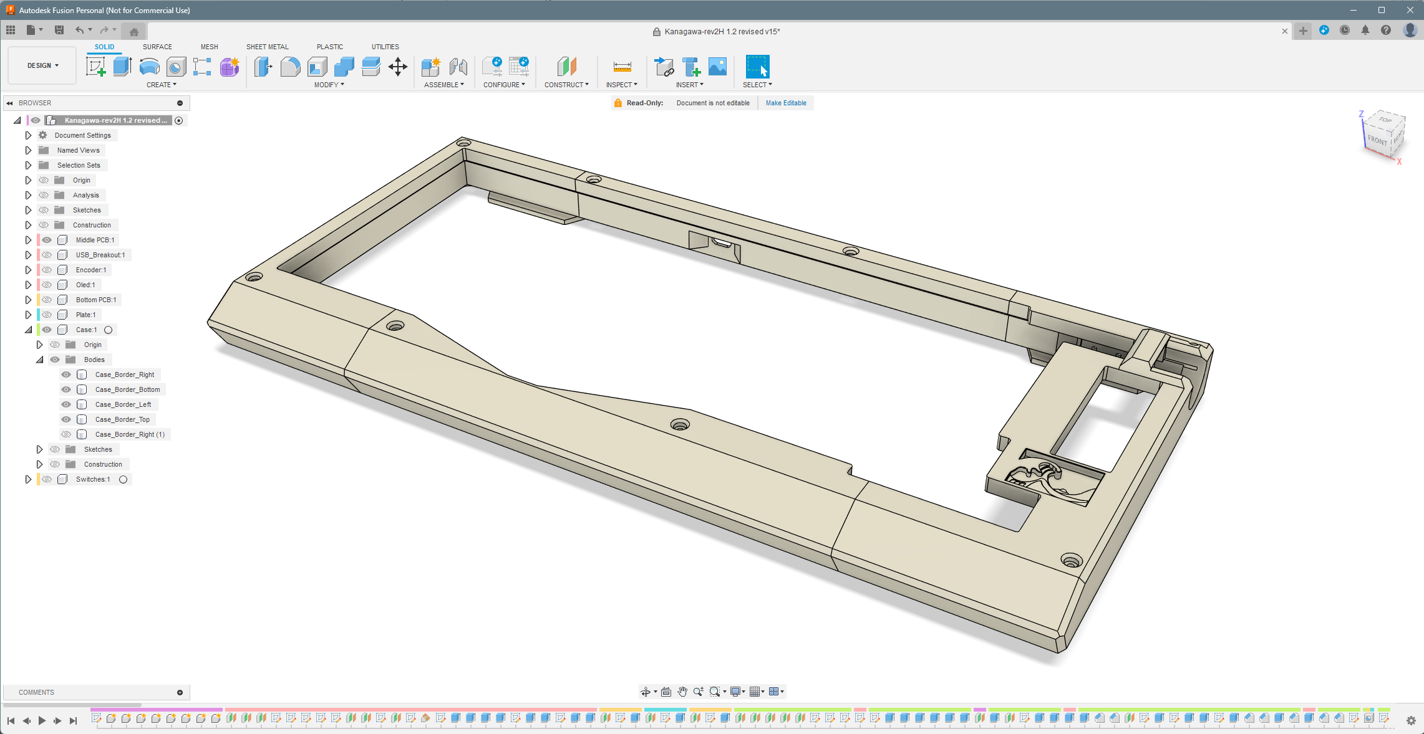
Boitier en impression 3D
Notes:
Et son boitier en impression 3D ↩️

Slide 32
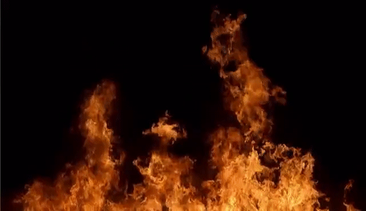
Le BOSS ?
Dactyl
Manuform
Notes:
Mais le boss final,
Le clavier mecanique custom ergonomique c’est ↩️ le dactyl manuform ↩️

Slide 33
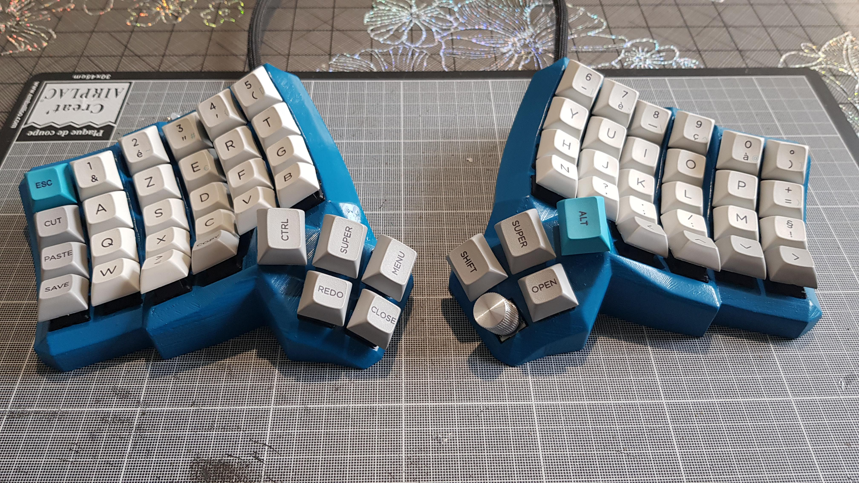
Notes:
On parle là de claviers parfois réalisés en prenant les dimensions des mains de l’utilisateur
Bref tout pour arriver à la grande question ↩️

Slide 34
Et moi ?
Notes:
Et moi alors ? ↩️

Slide 35

Microcontrôleur Raspberry Pi Pico
Processeur RP2040 (Arm Cortex M0+)
26 ports I/O
Programmation C++ ou Python
Notes:
J’ai choisi un raspberry pico avec un processeur ARM Cortex Dual-Core
Il propose 26 ports entrée/sortie
Et surtout une très grande simplicité de programmation en C++, Python ou avec des firmwares parametrables↩️

Slide 36

Circuit imprimé : Kicad
Notes:
J’ai choisi de concevoir un circuit imprimé maison avec Kicad, un outil de conception open source utilisable aussi à partir de scripts Python ↩️

Slide 37

Firmware : QMK
Notes:
Pour le firmware j’ai utilisé QMK, qui est écrit en C++ et est lui aussi en open source C’est lui qui va piloter le microcontroleur et définir le mapping du clavier et ses 83 touches ↩️

Slide 38


Notes:
Le résultat c’est le Kanagawa un clavier au format 75% avec un écran Oled, un encodeur rotatif pour gérer le volume de l’ordinateur et une barre d’espace éclaté en deux ↩️

Slide 39

Contenu de la présentation
avec les divers liens (markdown)
Merci pour votre attention
Garanti sans NFT
Notes:
Voilà, merci de votre écoute.
Si vous le voulez il y a un article qui reprend le contenu de la présentation (et un peu plus) disponible en suivant ce QR code

